Slide 1
v7.0
EVASION
게임 코드 구조 분석 & 설명
언어
렌더링
슬라이드
HTML5 + JavaScript
Canvas 2D API
10 Slides
EASY
HARD
EXTREME

Slide 2
// 게임 개요 & 목차
EVASION은 사방에서 날아오는 장애물을 키보드 방향키로 조종해 회피하는
생존형 2D 아케이드 게임입니다. 시간이 지날수록 난이도가 상승하며,
10초마다 특수 이벤트(파편 폭격·운석·산란), 70초 이후 감마 레이저가 추가됩니다.
01
프로젝트 구조
02
핵심 상태 관리
파일 구성 및 전체 아키텍처
게임 FSM과 전역 변수
03
렌더링 파이프라인
04
장애물 & 충돌
Canvas draw 루프 설명
생성·이동·충돌 감지 로직
05
특수 이벤트 시스템
06
감마 레이저
이벤트 FSM (10초 주기)
70초 이후 레이저 FSM
07
난이도 시스템
08
리더보드 & UI
EASY / HARD / EXTREME 설정
점수 저장·HUD·화면 전환

Slide 3
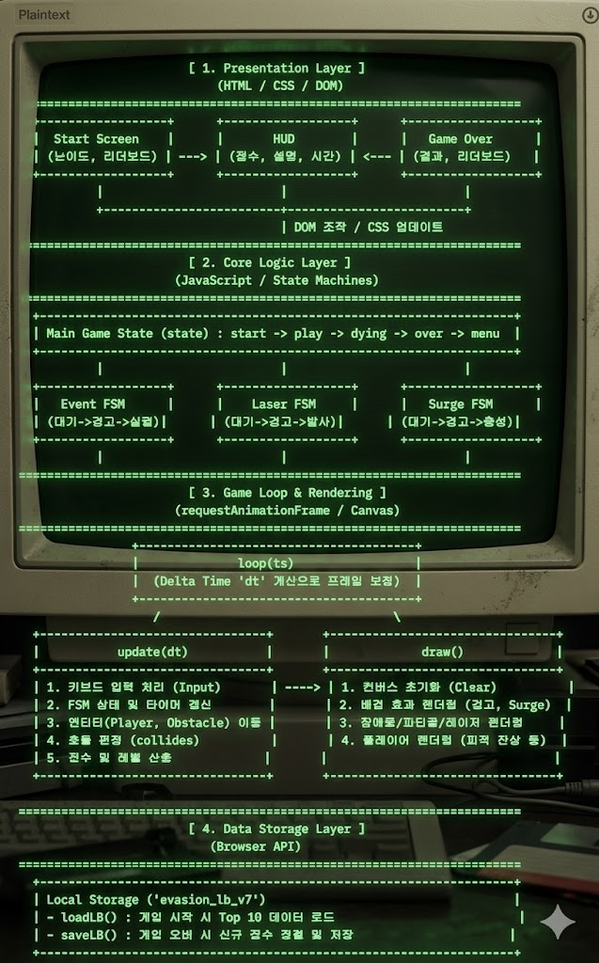
// 01 프로젝트 구조 (시스템 아키택쳐)

Slide 4
// 01 프로젝트 구조
evasion-v6/ ├── index.html │ └─ <style> <canvas> <script> │ └── <script> 내부 구성 1. 상수 / 난이도 설정 2. 전역 상태 변수 3. Leaderboard 함수 4. 이벤트 / Laser FSM 5. Shape 드로잉 6. 충돌 / onHit 7. update() / draw() 8. Game Loop (rAF)
전체 실행 흐름
startGame()
상태 초기화
loop(ts)
requestAnimationFrame
update(dt)
draw()
FSM·스폰·충돌·점수
Canvas 렌더링
gameOver()
점수 저장·화면 전환

Slide 5
// 02 핵심 상태 관리 — FSM & 전역 변수
게임 상태 (state)
이벤트 FSM (3-phase)
'play'
startGame() ↗
player.life≤0 ↘
idle
'start'
'dying'
nextEventAt 대기
elapsed ≥ nextEventAt
↑set game difficult(easy/hard/ex)
↖ restart()
↙ gameOver()
warning
'menu'
← go to menu()
'over'
배너 표시 2.5초
핵심 전역 변수
warnTimer ≤ 0
변수명
타입
역할
firing
elapsed
number
누적 게임 시간(초)
이벤트 실행
player
object
위치·속도·라이프·Trail
obstacles
Array
활성 장애물 목록
nextEventAt += 10s
particles
Array
폭발 파티클 목록
eventPhase
string
이벤트 FSM 상태
laserPhase
string
레이저 FSM 상태
surgeActive
bool
EXTREME 50초 서지 여부

Slide 6
// 03 렌더링 파이프라인 — Canvas 2D API
draw() 실행 순서
1
ctx.save() + 흔들림 translate
shakeTimer > 0 시 x축 오프셋 적용
2
배경 clear + fillRect
0A0A0F로 전체 초기화, 레벨5+ 붉은 오버레이
3
서지 경고 오버레이
빨간 펄스 fillRect + 경계선 strokeRect
4
장애물 drawObstacle()
6가지 shape: 원·사각·삼각·초승달·별·우주선
5
파티클 렌더링
라이프 감소하는 원형 파티클 hsla() 색상
6
레이저 drawLaser()
경고 점선 / 발사 사이안 glow 빔
7
플레이어 drawPlayer()
trail 잔상 + 원형 본체 + 깜빡 무적 처리
8
ctx.restore()
변환 행렬 복원

Slide 7
// 04 장애물 & 충돌 시스템
장애물 스폰 로직
파편 6가지 형태
function spawnObstacle(t) { // 4방향 중 랜덤 선택 const side = Math.floor(random()*4) // 속도 = 기본 + 레벨보정 + 서지배율 const speed = getSpeed(t) // 유도각 (aimMul로 조정) vx = (player.x - x) * 0.012 * aim // shape: 6종 랜덤 배정 obstacles.push({...})
}
0 · 원형
1 · 사각형
ctx.arc()
ctx.rect()
2 · 삼각형
3 · 초승달
3점 lineTo
destination-out 마스킹
충돌 감지 (원형 AABB)
function collides(player, obstacle) { const dist = Math.hypot(Δx, Δy) return dist < player.r + obstacle.r * 0.72
}
4 · 별(5각)
5 · 우주선
10점 교대 반지름
6점 다각형 좌표
onHit(): life-- → updateLifeBar() → invincibleTimer=1.8s → shakeTimer=0.3s → life≤0 → gameOver()

Slide 8
// 05 특수 이벤트 시스템 (10초 주기)
BARRAGE
METEOR
SCATTER8
파편 폭격
대형 운석
8방향 산란
화면 한쪽 면에서 20~28개의 파편이 일정 간격(11px)으로 일렬 대형을 이뤄 80ms 간격으로 연속 스폰됩니다.
반지름 54px의 거대 운석이 화면 외부에서 플레이어를 향해 약하게 유도되며 천천히 진입합니다.
중형 운석이 날아오다가 1초 후 자폭, 정확히 8방향으로 파편 8개를 방사형으로 퍼뜨립니다.
count = round((20 + random*8) × spawnMul × surgeMul)
setTimeout 루프로 각 파편을 80ms 간격 순차 생성
shape: 원·사각·삼각·별·우주선 중 랜덤
r=54 (일반 장애물의 4~8배)
vx = (player.x - x) × 0.007 × aimMul
isMeteor=true → 글로우 shadowBlur:18 적용
scatterTimer = 1.0s → doScatter8() 호출
8개 × (PI*2/8)*i 각도로 균등 배치
파편 shape: 초승달·별·우주선·삼각 랜덤
공통 경고 시퀀스: eventPhase = 'warning' → 배너 표시 2.5초 + 경계 펄스 strokeRect → fireEvent() 호출 → nextEventAt += 10s

Slide 9
// 06 감마 레이저 (Gamma Ray)
발동 타임라인
T=70s
T+2s
T+4s
T+24s
첫 레이저 경고 시작
레이저 발사 (2초간)
완료 → nextLaserAt += 20
다음 레이저 경고
레이저 FSM 코드
시각 효과 구현
// Laser FSM in update(dt) if (laserPhase === 'idle' && elapsed >= nextLaserAt) startLaserWarn() else if (laserPhase === 'warning') { laserWarnTimer -= dt if (laserWarnTimer <= 0) fireLaser() } else if (laserPhase === 'firing') {
checkLaserHit()
laserFireTimer -= dt
}
WARNING
점멸 점선 경고선
ctx.setLineDash([8,6])
sin(Date.now()*0.02) 펄스 투명도
FIRING
Glow 레이어 (반투명 syan)
+ 흰색 Core 빔 (8px)
alpha: min(1,(2-t)*3) 페이드
HIT CHECK
laserData.axis에 따라
수평(H) → |player.y - pos| < 14
수직(V) → |player.x - pos| < 14

Slide 10
// 07 난이도 시스템
EASY
HARD
EXTREME
쉬움
어려움
익스트림
LIFE
5
LIFE
5
LIFE
3
속도 배율
×0.70
속도 배율
×1.00
속도 배율
×1.40
스폰 배율
×0.65
스폰 배율
×1.00
스폰 배율
×1.45
유도 배율
×0.55
유도 배율
×1.00
유도 배율
×1.35
레벨업 주기
16초
레벨업 주기
12초
레벨업 주기
8초
점수 배율
×0.7
점수 배율
×1.0
점수 배율
×1.5 (+서지보너스)
초보자를 위한 여유로운 속도.
장애물 유도성·수량 모두 낮음.
기본 밸런스.
v4~v5 기준 난이도 8.5 수준.
라이프 1개. 50초 이후
모든 수치 추가 ×1.5 서지 발동.
⚡ EXTREME SURGE (50s): spawnMul·speedMul·aimMul 전체 × 1.5 + 점수 × 1.3 / 화면 빨간 펄스 경고 2초 → surgeActive = true

Slide 11
// 08 리더보드 & UI 시스템
리더보드 (localStorage)
화면 전환 구조
// 저장 키: 'evasion_lb_v6' function insertScore(score, time, diff) { leaderboard.push({score, time, diff}) leaderboard.sort((a,b) => b.score - a.score) leaderboard = leaderboard.slice(0, 10) // 상위 10위 localStorage.setItem('key', JSON.stringify(...))
}
START SCREEN
난이도 선택 3버튼 (EASY/HARD/EXTREME)
리더보드 렌더링 (lb-start)
START GAME 버튼
조작 방법 안내
PLAY (Canvas)
HUD 오버레이 (별도 div)
HUD 구성 요소
Event 배너 (event-title/sub)
SCORE
elapsed × 10 × (1+level×0.1) × diffMul × surgeMul
게임 캔버스 (620×560px)
LIFE
하트 SVG ×5 (EASY/HARD) 또는 ×1 (EXTREME)
TIME
elapsed.toFixed(1) + 's' 실시간 갱신
OVER SCREEN
난이도 태그 + 최종 스코어·시간·레벨
LEVEL
Math.floor(t / levelInterval) + 1
SURGE 돌파 뱃지 (EXTREME)
리더보드 갱신 + NEW 뱃지
BEST
leaderboard[0].score (항상 최신 유지)
RETRY / MENU 버튼

Slide 12
// 부록 VERSION UPGRADE
테스트 간 VERSION UPGRADE 변화
VER 2
-.시작 전 화면에서 난이도 설정 가능 한 배너 추가 (쉬움), (어려움), (EXTREAM)
-.게임 화면 더 크게
-. 변수 추가 (70초 이후 20초 마다 일직선 면적의 감마 레이저 2초동안 발사)
VER 5
-. 생존자의 컨트롤은 키보드 방향키로 조작
-. 생존자의 LIFE는 5개 → 장애물에 5번 부딧히면 게임오버
-. 익스트림 모드에선 LIFE 가 1개로 진행 됨
-. [파편 운석] 이 아닌 [8방으로 날라오는 파편] 으로 이벤트 수정
-. (EXTREME) 모드에선 50초 이후부터 난이도가 지금보다 1.5 배 어려워지고 50초 될때 메인 화면에 [WARNING] 배너 깜빡 거리기 (약2초 동안, 그때까진 파편이나 운석이 안날라옴)
-. 파편의 모형 다양화 (초승달, 별모양, 우주선 등)
VER 3
VER 6
-.10초마다 [WARNING] 표시를 하며 무수히 일렬로 날아오는 파편 무리
OR 큰 운석 OR 운석이 중간에 파편화로 흩어짐 구현 요청
-.난이도는 지금 버전이 10일 경우 한 8.5로 조정 요청
-. 게임 메인 화면에서 글자 회색 폰트를 밝은 흰색으로 수정 요청 (사유: 가시성이 없음)
-. EXTREME 모드에서 유저 라이프를 3개로 수정
-. 10초 후 발생하는 이벤트 중 [파편 운석] 이 아닌 [8방으로 날라오는 파편] 으로 이벤트 수정
VER 4
VER 7
-. 10초마다 3가지 이벤트중 하나가 계속 구현되진 않고,
한번만 되는 사항 수정

